Slide 1
Kapsayıcı Öğrenme Ortamının Fiziksel Özellikleri İle İlgili Öğrenme-Öğretme Ortamlarından Örnekler

Slide 2
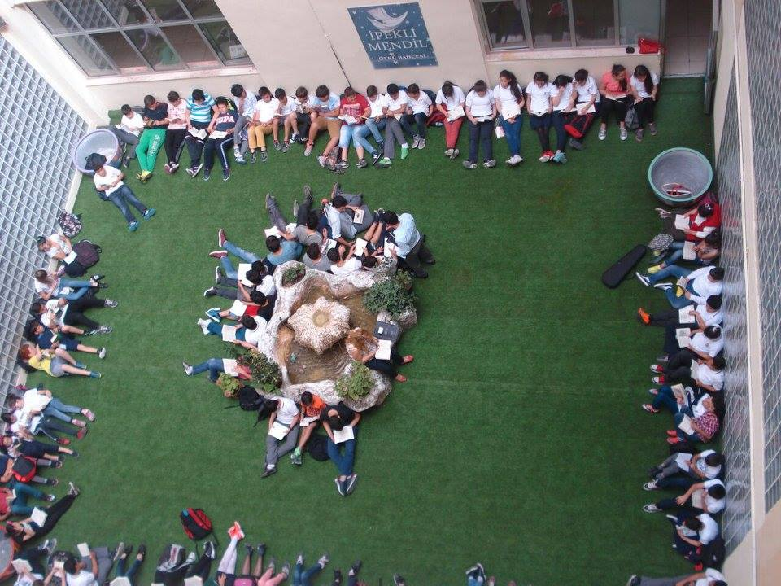

Slide 3
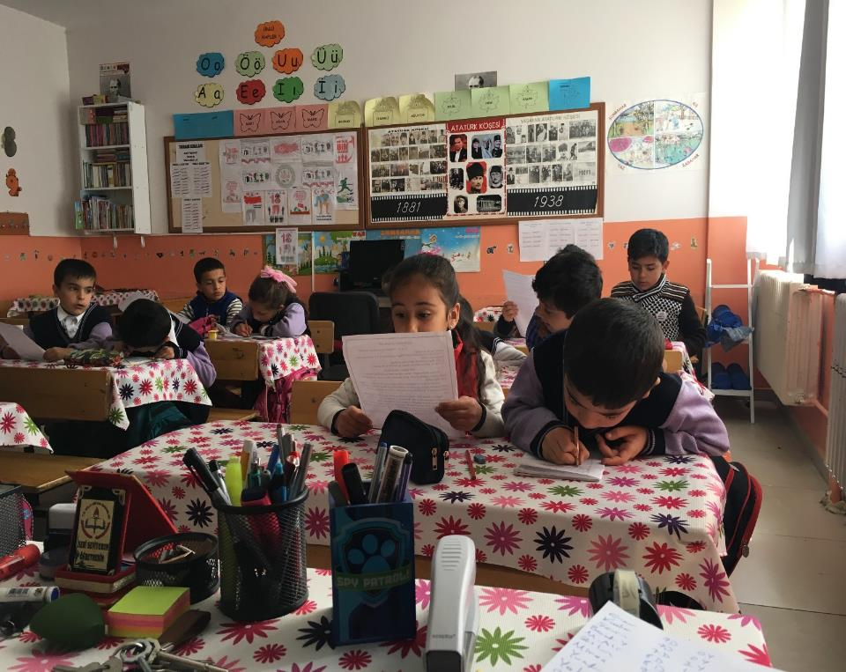

Slide 4
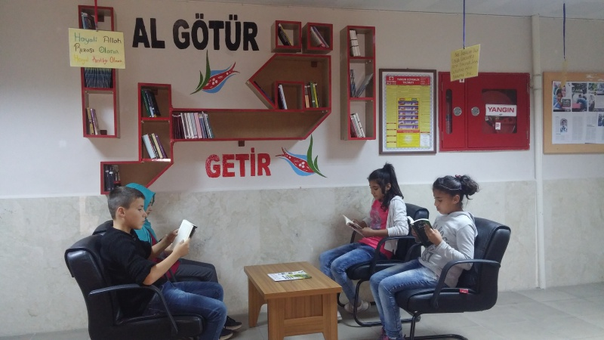

Slide 5
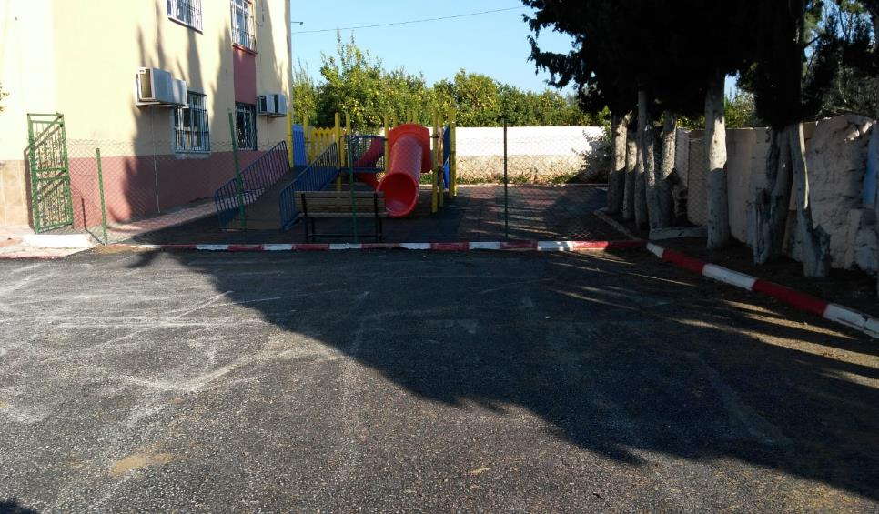

Slide 6
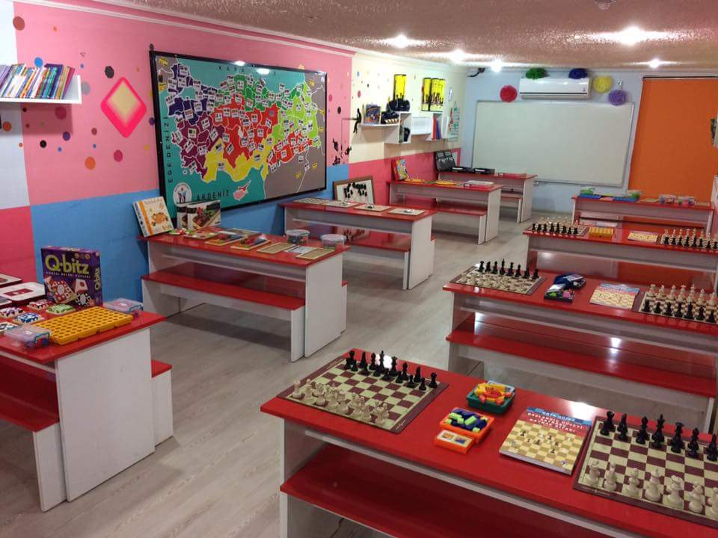

Slide 7
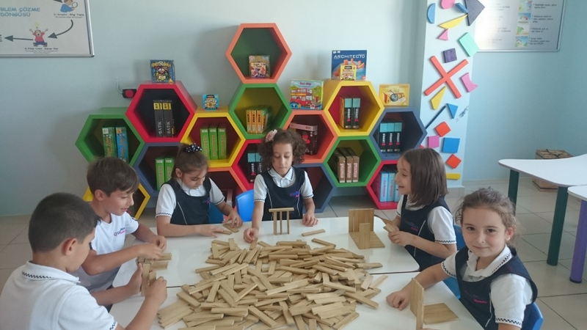

Slide 8
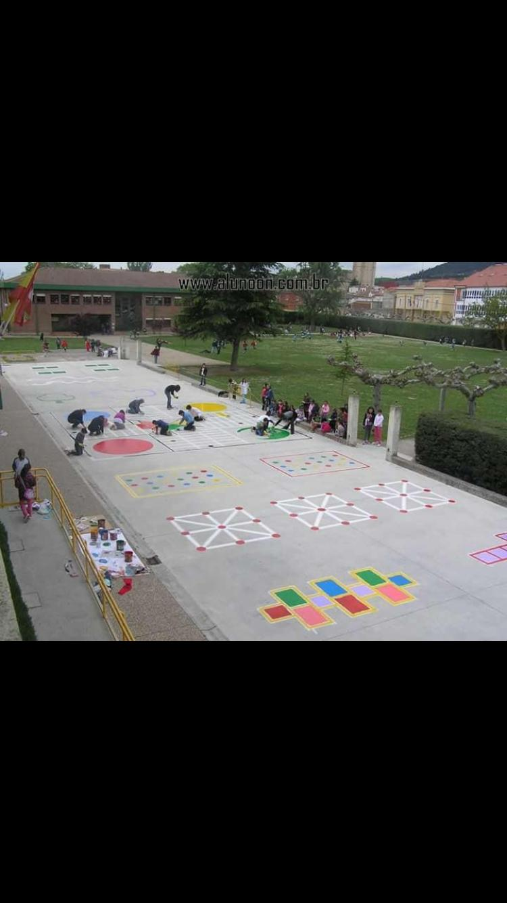

Slide 9
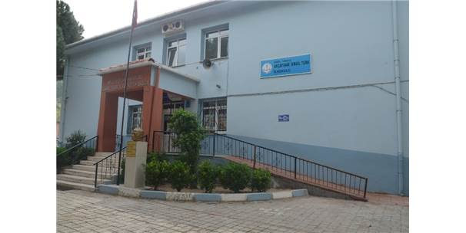

Slide 10


Slide 11
